Slide 1
Paralel Hesaplama
Öğr. Gör. Zafer SERİN

Slide 2
PROCESS OLUŞTURMA
Pek çok programlama dilinde bir Process başlatıldığında parent(ebeveyn) Process’in bellek alanı tamamen kopyalanır ve yeni bir Process oluşturulmuş olur. Python programlama dilinde bu durum biraz daha özelleştirilebilir.
Python’da Process başlangıç metodu olarak 3 yöntem kullanılabilir. Bunlar: spawn, fork ve forkserver olarak adlandırılır. Spawn yöntemi Windows ve UNIX işletim sistemlerinde çalışırken fork ve forkserver yöntemleri sadece UNIX işletim sistemlerinde çalışır.
Notes:
Sununun izleyicilere sağlayacağı faydalar: Yetişkin kişiler, konunun onlar için neden önem taşıdığını bildiklerinde konuya daha fazla ilgi gösterir.
Sunucunun konuya dair uzmanlık düzeyi: Bu alandaki yeterliliğinizi kısaca açıklayın veya katılımcıların neden sizi dinlemesi gerektiğini ifade edin.

Slide 3
PROCESS OLUŞTURMA
Fork yöntemi ile Process başlatıldığında tüm bellek alanı kopyalanırken Spawn ile Process başlatıldığında dosya tanımlayıcıları gibi bazı kısımlar kopyalanmaz. Bu sayede bellek alanından tasarruf edilmiş olur ama Process’i başlatmak daha uzun süre alır. Fork ile Process başlatıldığında ise tüm bellek alanı kopyalandığı için daha çok bellek kullanılır ama ayıklama ile uğraşmadığı için Process’i oldukça hızlı bir şekilde başlatır. Windows ve macOS işletim sistemleri için Spawn metodu varsayılan iken Linux işletim sistemi için Fork metodu varsayılandır.
Notes:
Sununun izleyicilere sağlayacağı faydalar: Yetişkin kişiler, konunun onlar için neden önem taşıdığını bildiklerinde konuya daha fazla ilgi gösterir.
Sunucunun konuya dair uzmanlık düzeyi: Bu alandaki yeterliliğinizi kısaca açıklayın veya katılımcıların neden sizi dinlemesi gerektiğini ifade edin.

Slide 4
PROCESS OLUŞTURMA
ForkServer yöntemi ise diğer 2 yöntemin avantajlarını birlikte kullanmaya çalışan hibrit bir yaklaşımdır. Bu yöntemde ilk kez parent Process’ten bir başka Process oluşturulurken tüm bellek alanı kopyalanarak bir ForkServer oluşturulur ve bu ForkServer’ın belleği kullanılarak Process oluşturulur. 2. bir Process oluşturulmak istendiğinde bu sefer tüm işlemler yeniden yapılmak yerine 1. Process oluşturulurken kullanılan ForkServer belleği yeniden kullanılarak 2. Process oluşturulur.
Spawn ve ForkServer yeni bir Python Interpreter’ı başlatırken Fork başlatmaz!
Notes:
Sununun izleyicilere sağlayacağı faydalar: Yetişkin kişiler, konunun onlar için neden önem taşıdığını bildiklerinde konuya daha fazla ilgi gösterir.
Sunucunun konuya dair uzmanlık düzeyi: Bu alandaki yeterliliğinizi kısaca açıklayın veya katılımcıların neden sizi dinlemesi gerektiğini ifade edin.

Slide 5
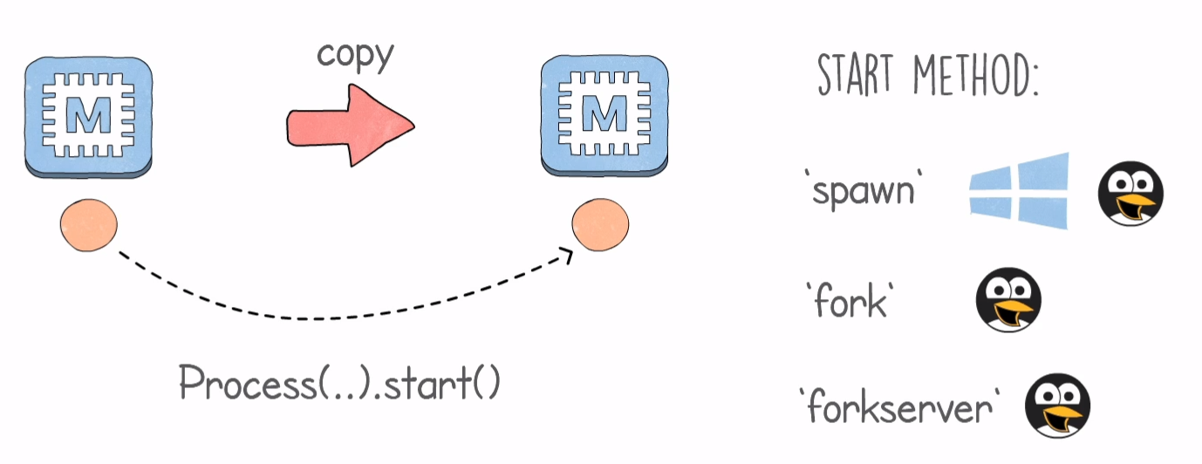
PROCESS OLUŞTURMA
Notes:
Sununun izleyicilere sağlayacağı faydalar: Yetişkin kişiler, konunun onlar için neden önem taşıdığını bildiklerinde konuya daha fazla ilgi gösterir.
Sunucunun konuya dair uzmanlık düzeyi: Bu alandaki yeterliliğinizi kısaca açıklayın veya katılımcıların neden sizi dinlemesi gerektiğini ifade edin.

Slide 6
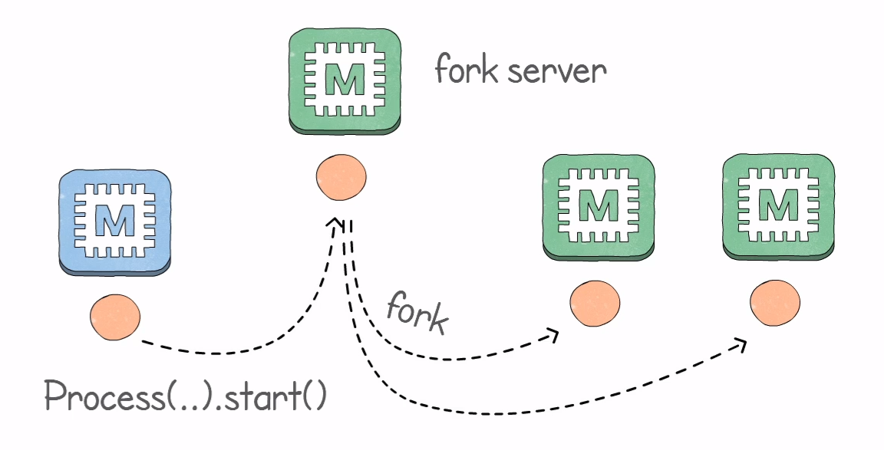
PROCESS OLUŞTURMA
Notes:
Sununun izleyicilere sağlayacağı faydalar: Yetişkin kişiler, konunun onlar için neden önem taşıdığını bildiklerinde konuya daha fazla ilgi gösterir.
Sunucunun konuya dair uzmanlık düzeyi: Bu alandaki yeterliliğinizi kısaca açıklayın veya katılımcıların neden sizi dinlemesi gerektiğini ifade edin.

Slide 7
THREADLER VE PROCESSLER ARASI İLETİŞİM
Thread’ler ve Process’ler yaptıkları işlem ile ilgili diğer Thread veya Process’leri bilgilendirme, şu anki durum ile ilgili bilgi vermelidir. Aksi taktirde yapılacak işlemler hatalı olacak ve sonuçlar problemli olacaktır. Thread ve Process’ler arası iletişim için Inter-Process(Thread)-Communication(IPC - ITC) terimi kullanılır. Bu iletişim temel olarak 2 şekilde gerçekleşebilir. Bunlar: Message Passingg(Mesaj Gönderme) ve Shared Memory(Bellek Paylaşımı) olarak adlandırılır.
Notes:
Sununun izleyicilere sağlayacağı faydalar: Yetişkin kişiler, konunun onlar için neden önem taşıdığını bildiklerinde konuya daha fazla ilgi gösterir.
Sunucunun konuya dair uzmanlık düzeyi: Bu alandaki yeterliliğinizi kısaca açıklayın veya katılımcıların neden sizi dinlemesi gerektiğini ifade edin.

Slide 8
THREADLER VE PROCESSLER ARASI İLETİŞİM
Message Passing yöntemi aynı insanların iletişim yöntemine benzer şekilde gerçekleşir. Thread veya Process yaptığı işlem ile ilgili bilgiyi diğerlerine iletir. Sanki konuşuyormuş veya mesaj atıyormuş gibi düşünülebilir.
Shared Memory yönteminde ise ortak bir bellek alanı tanımlanır ve bu alana diğer Thread veya Process’ler bilgiyi yazarak diğerlerinin de öğrenmesini sağlar. Bir tahtaya yazı yazılması ve herkesin bu yazıyı okuyabilmesi gibi düşünülebilir. Thread’ler zaten ortak bellek alanı kullandıkları için bu yöntem Thread’lerde daha kolay uygulanabilir.
Notes:
Sununun izleyicilere sağlayacağı faydalar: Yetişkin kişiler, konunun onlar için neden önem taşıdığını bildiklerinde konuya daha fazla ilgi gösterir.
Sunucunun konuya dair uzmanlık düzeyi: Bu alandaki yeterliliğinizi kısaca açıklayın veya katılımcıların neden sizi dinlemesi gerektiğini ifade edin.

Slide 9
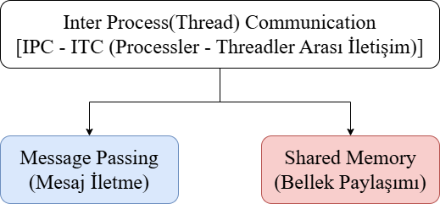
THREADLER VE PROCESSLER ARASI İLETİŞİM
Notes:
Sununun izleyicilere sağlayacağı faydalar: Yetişkin kişiler, konunun onlar için neden önem taşıdığını bildiklerinde konuya daha fazla ilgi gösterir.
Sunucunun konuya dair uzmanlık düzeyi: Bu alandaki yeterliliğinizi kısaca açıklayın veya katılımcıların neden sizi dinlemesi gerektiğini ifade edin.

